Slide 1
Matemática aplicada À Economia – 16ª aula
Professor Ricardo LUIS CHAVES feijó

Slide 2
O modelo da teia de aranha

Slide 4
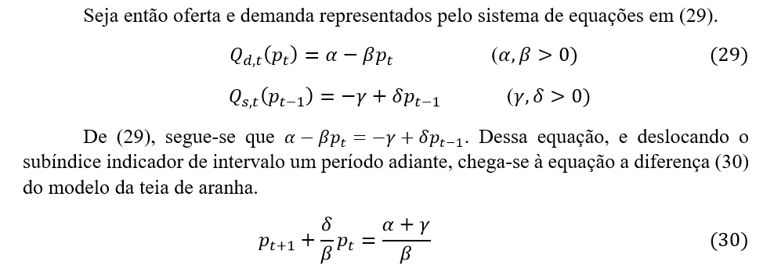

Slide 6
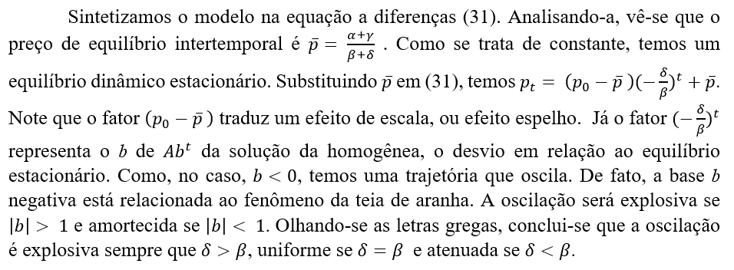
As teias de aranha

Slide 7
Construindo a teia

Slide 8
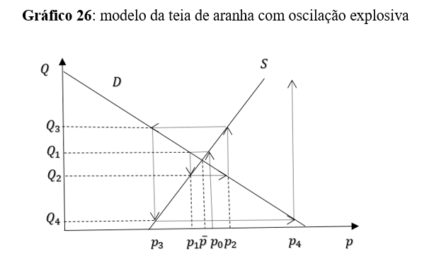

Slide 9
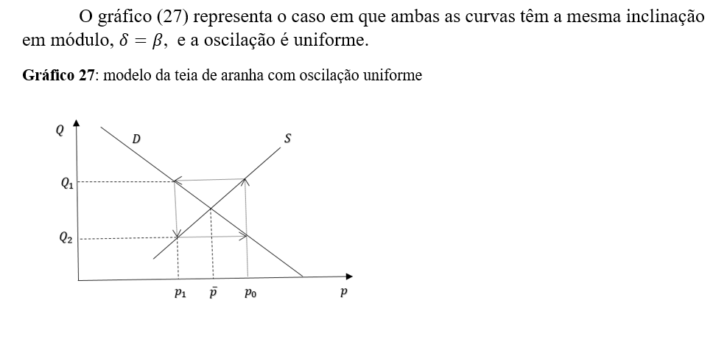

Slide 10
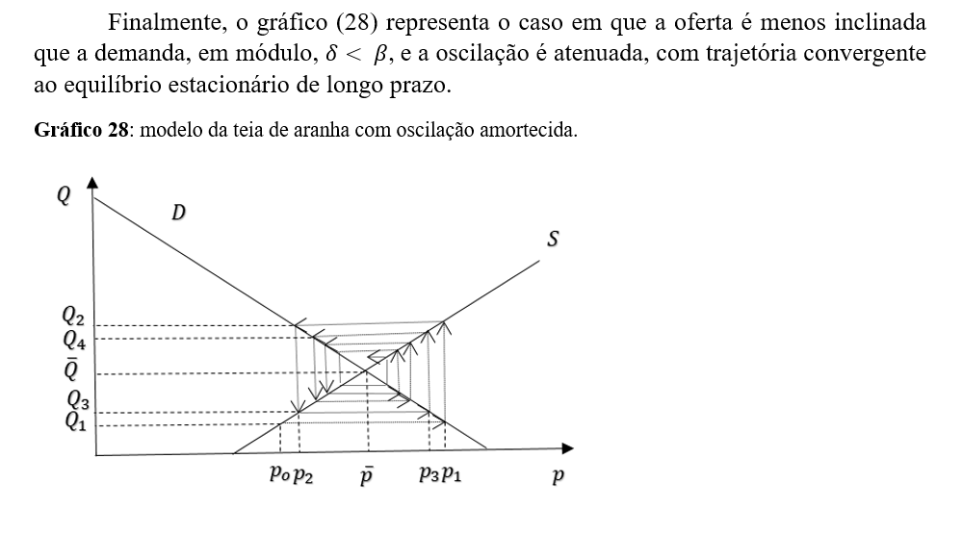

Slide 11
Um modelo de mercado com estoque

Slide 12
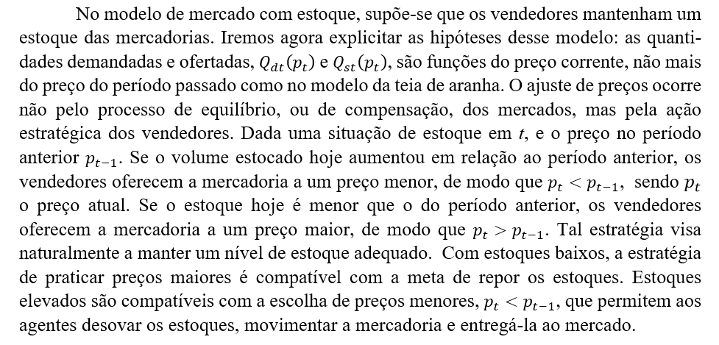
IDEIA DO MODELO

Slide 15
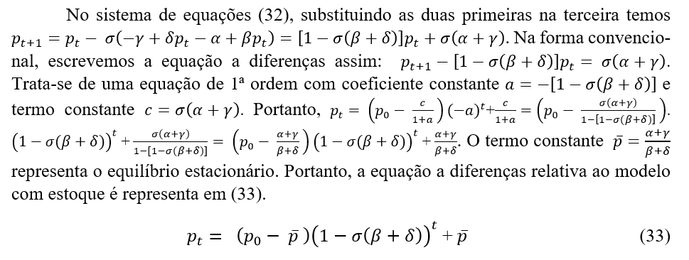

Slide 19
Exercício

Slide 21
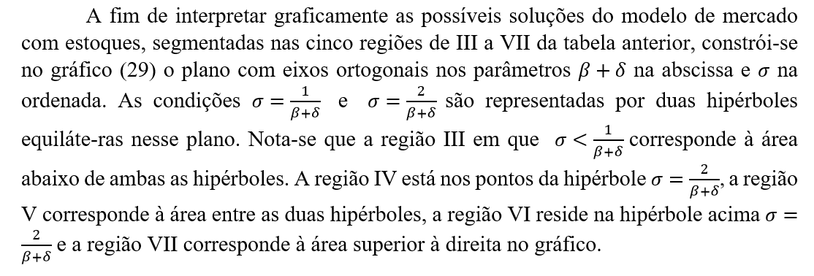
Interpretação gráfica

Slide 22
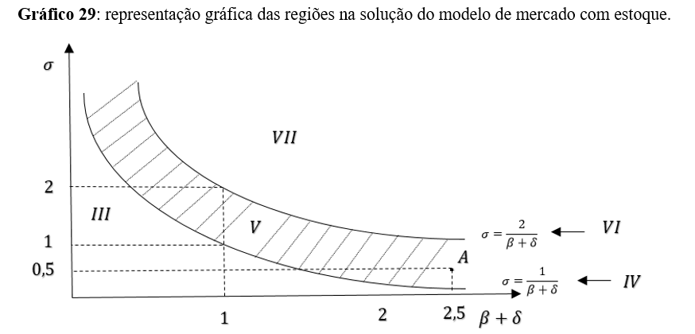

Slide 23
Exercício

Slide 25
Equação a diferenças não-linear

Slide 26
Diagrama de fase

Slide 27
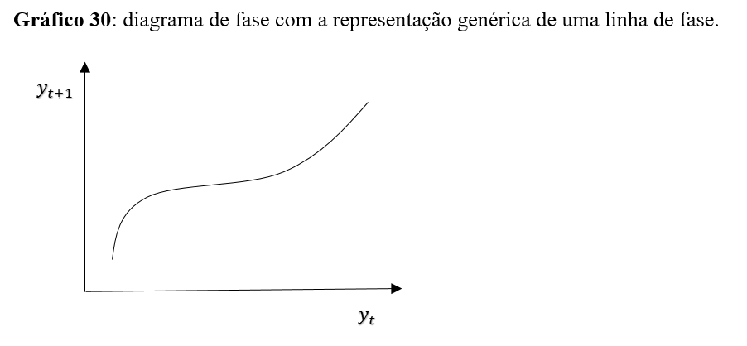

Slide 28
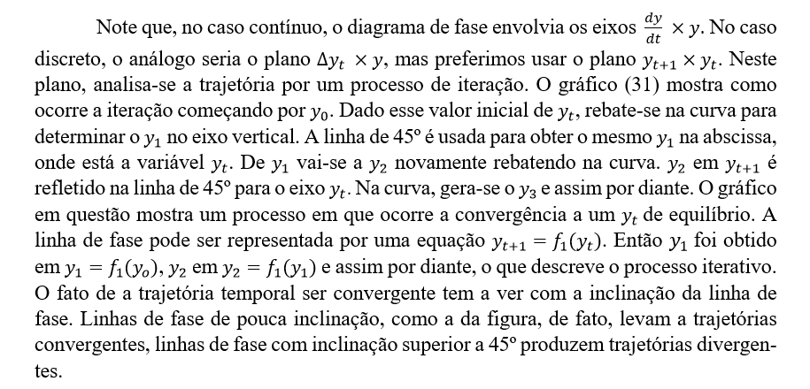

Slide 29
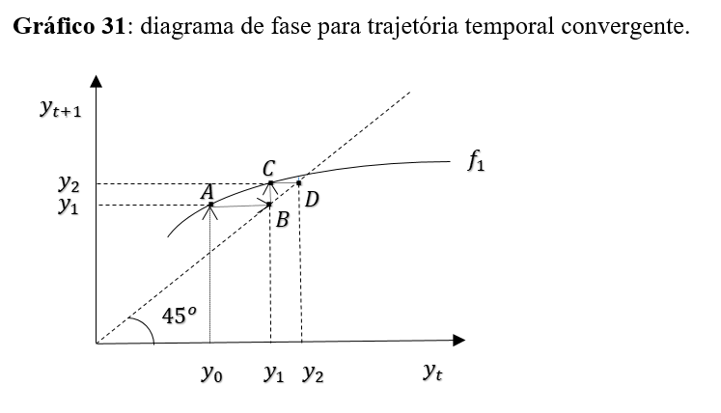

Slide 31
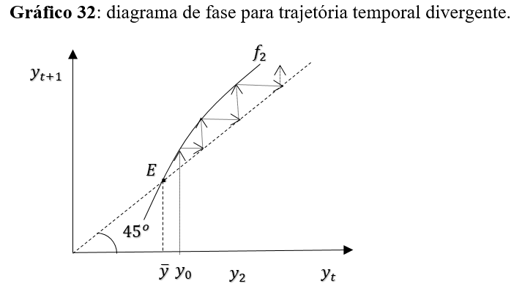

Slide 33
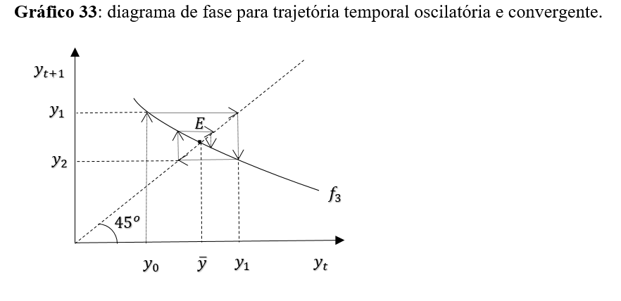

Slide 35
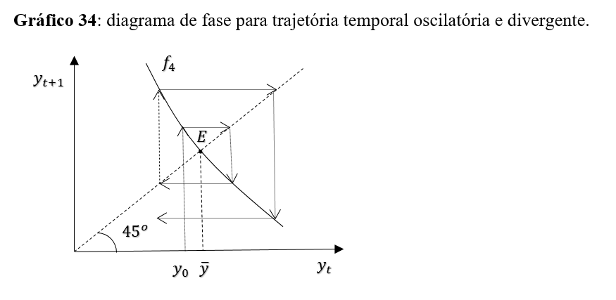

Slide 37
Mercado com um teto de preço

Slide 38
